Slide 1

LSM Tree
王一平
10/27/23
Notes:
这次分享的是LSM Tree，它是是一种数据存储架构，广泛应用于分布式数据存储体系，大家可以类比MySql中使用B+树存储管理数据。

Slide 2
Outline
LSM Tree 简介
就地写与追加写
LSM Tree 实现目标
LSM Tree 设计思路
LSM Tree 基础数据结构
LSM Tree 基础操作
其它
总结
1/15
Notes:
这是本次介绍的大纲，其中介绍重点的5和6

Slide 3
LSM Tree 简介
LSM Tree（Log-Structured Merge Tree）是一种高性能的数据存储和检索结构，特别适用于需要高写入吞吐量和快速范围查询的应用。是谷歌三驾马车中”BigTable”论文所提到的数据存储技术。
落地：RocksDB（Facebook，C++）
开源地址：https://github.com/facebook/rocksdb
中文官网： http://rocksdb.org.cn
2/15
Notes:
这是LSM Tree的发展历史，总结一下就是LSM Tree是一种基于日志的，适用于写多读少，要求高吞吐量的数据存储体系。
Facebook 的rocksdb数据库就是基于LSM Tree实现的，这两个链接是它的开源地址和中文官网。

Slide 4
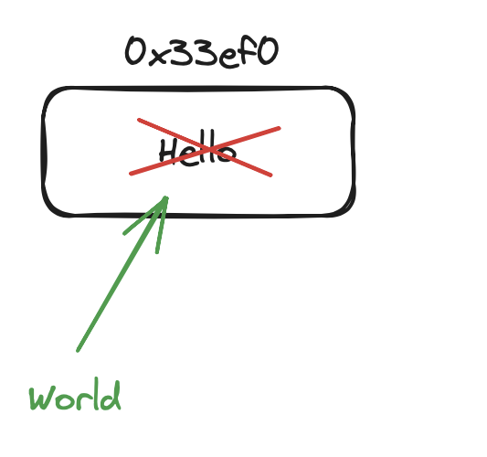
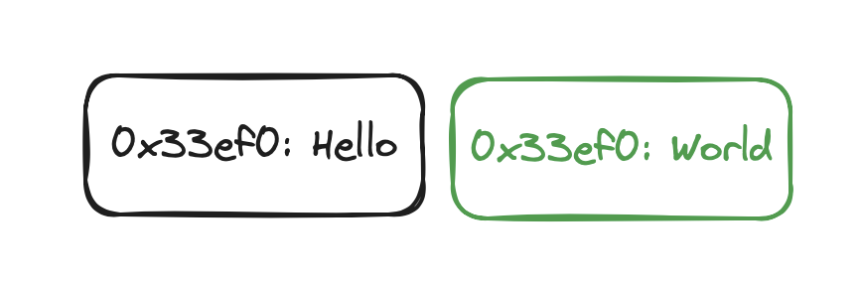
就地写和追加写
就地写：新数据直接覆盖老数据。
追加写：新数据追加在老数据后面。
3/15
Notes:
下面介绍两种存储体系，
第一种是传统的数据管理方式，就地写，适用于单机数据库读多写少，随机读写，关注操作和反馈的及时性。B树，B +树及其衍生属于该存储体系
第二种是在分布式系统普遍后，针对海量数据的高吞吐量写入操作，以及批量连续数据的读出操作所设计的，关注数据吞吐量，对操作和反馈的及时性作出妥协。LSM Tree属于这种存储体系
这两张图直观的展示了就地写和追加写的流程，
就地写的过程为：找到老的的位置，在此基础上完成更新，对于就地写算法实现的读写数据结构，因为数据在磁盘中的位置固定，所以读的效率较高，且有不错的空间利用率，但是写的时候涉及磁盘的随机IO，性能较差
追加写的思路是在日志诞生后才有的，过程为：写数据作为一个操作日志追加到原始数据后面，整个过程执行顺序IO，所以写的效率比较高，而缺点就是会带来数据冗余，以及很差的读性能，因为每次读一个数据，都要从日志尾部开始往前遍历，直到第一次出现该数据。

Slide 5
LSM Tree 实现目标
写多读少的场景，写是主要目标。
TB/PB级数据存储任务。
读效率可以牺牲，但必须保证在有限容忍区间内。
数据可以冗余，但必须保证在有限容忍区间内。
4/15
Notes:
念PPT

Slide 6
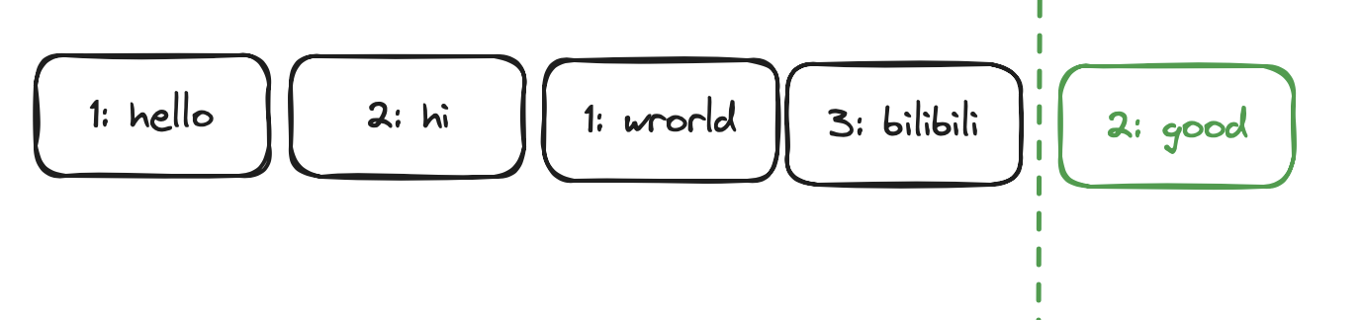
设计思路/整体架构
要求：确定追加写为系统的整体架构，优先确保写性能。之后不断优化读性能，减少数据冗余问题。
实现：写操作只能作用于在最后一个数据块
5/15
Notes:
我在学习LSM Tree的过程中，并不是直接去看它的论文或者源码实现，而是自己为了满足目标尝试去设计一种数据存储架构，所以之后我会以我的视角来介绍LSM Tree可能的演变过程。
针对写多读少的场景，所以尝试设计一种日志结构，或者说追加写的存储架构，如图，这是一个最基本的追加写的存储结构，一旦有写数据命令，就把新数据作为一个日志存储在整个日志链表的尾部，一旦有读数据命令，就从尾部向前依次遍历链表数据，直到第一次遇到该数据。在这种数据结构中，空间成本和读的时间成本都是很大的。
从这里开始，之后我们将逐步优化，直到最后LSM Tree的诞生

Slide 7
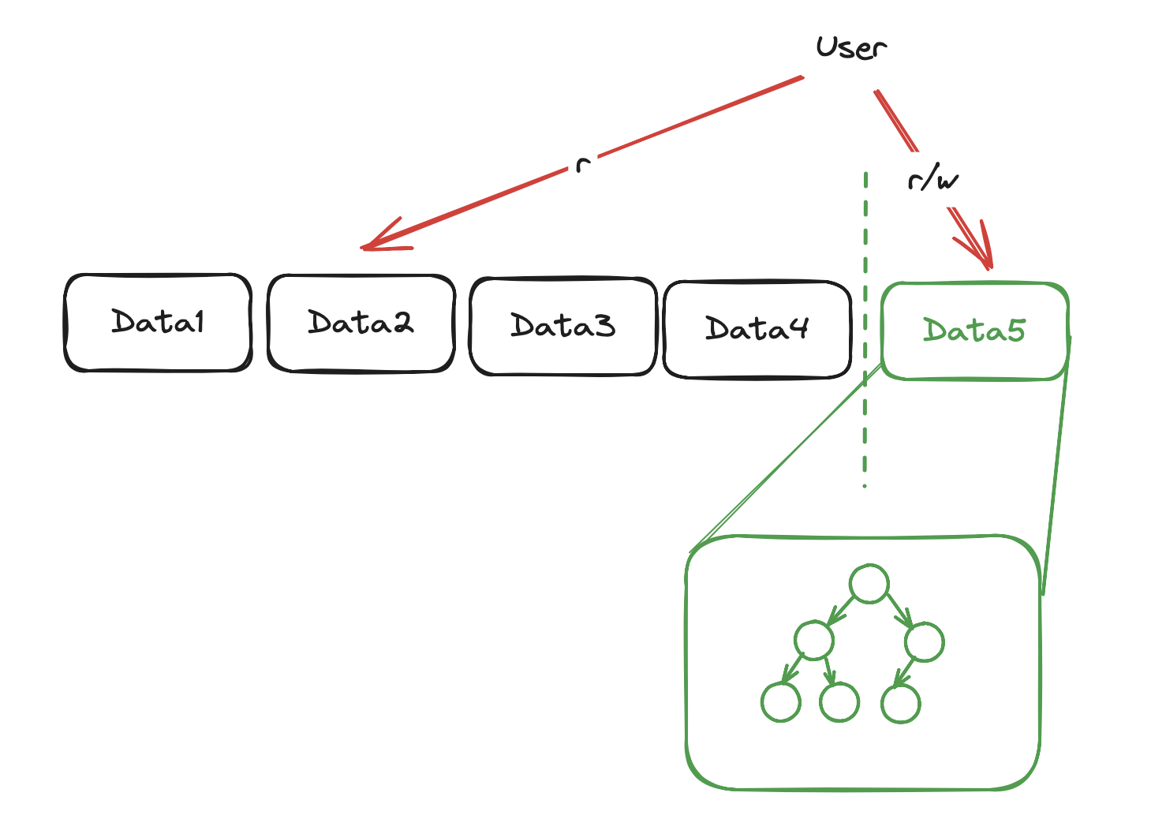
设计思路/改进读操作
数据特点：读最近写的数据的概率远大于读很早之前的数据。
实现：结构分离。
6/15
Notes:
首先是解决时间成本，考虑到最近写入的数据很可能会被读出来，我们可以将整个日志链分成两部分，前一部分是一堆老数据块，后一部分一个是新数据块，且在这里假设大多数读操作发生在新数据块上，假设新数据块的长度是m，远小于老数据块长度，那么查找的时间复杂度就是m，因为新数据块的长度很小，所以可以把它保存在内存，这样就不会有磁盘随机IO的问题，此时，我们规定只能对新数据块进行写操作，且将其改为就地写，那么时间代价就会变成logm，这里我们先不考虑互斥锁问题。
一旦新数据块的长度超过一定值，那么它就会变成老的数据，并保存在磁盘中，所以，老的数据块和新的数据块大小一样，且是块内有序的。
读操作则是从新数据库块中查询，一旦命中，那么结束，如果不命中，就在老的数据块里面查询，这里老的数据块是块内有序的。所以大致的过程为取出一个最近的老的数据块，二分查找，命中返回，不命中在此取另一个。
那么这种设计方式节约了时间成本，因为进程写只会访问内存中新数据块，但是还是会有数据冗余，因为老的数据块中可能有重复的数据信息。

Slide 8
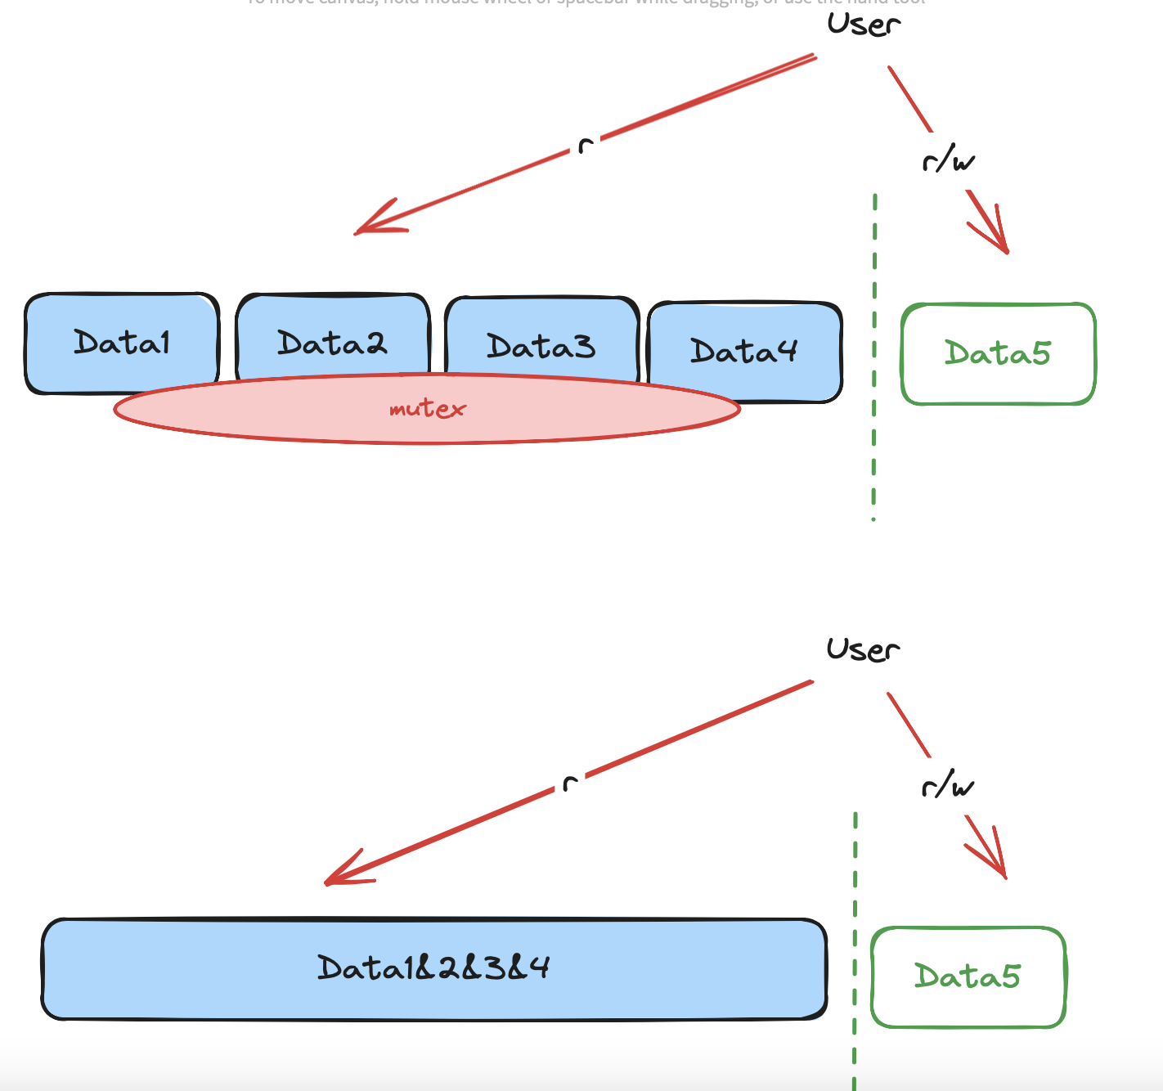
设计思路/合并冗余/1
实现：
只合并磁盘中的数据，因为内存中的数据会被经常访问。
合并数据需要加写锁，以保证线程安全。
缺陷：存在stop the world，如果数据在磁盘中并且此刻有读操作，会被阻塞很长的时间。
7/15
Notes:
针对上一张PPT的劣势，我们解决冗余问题，一种设计思路是stop the world，即将整个存储系统暂停，统一进行数据的合并操作，但这种显然是卡顿的。但是根据我们之前的分析，已经把数据分成了新老两种，并且写总是发生在新数据，读一般发生在新数据，而内存中的数据不会过多，那么一种想法就是不动内存中的数据，但是会在某几个时间点合并处理磁盘中的数据，毕竟磁盘中的数据数据冗余比较严重。
因为涉及到硬盘数据写的处理，我们需要严格的讨论一下互斥，在上一个PPT中我们没有没有说明内存的互斥，这里先将内存互斥简单处理成对整个新数据块加读写锁，对于磁盘，每次合并都对整个老数据所有的块统一加锁，之后处理完再释放锁。
这也导致了一个致命问题，一旦进行合并，老数据区就是锁死的，那么对与读硬盘中的数据就是很慢的，下面将针对这一点进行改进，同时真正引出LSM Tree的架构模型

Slide 9
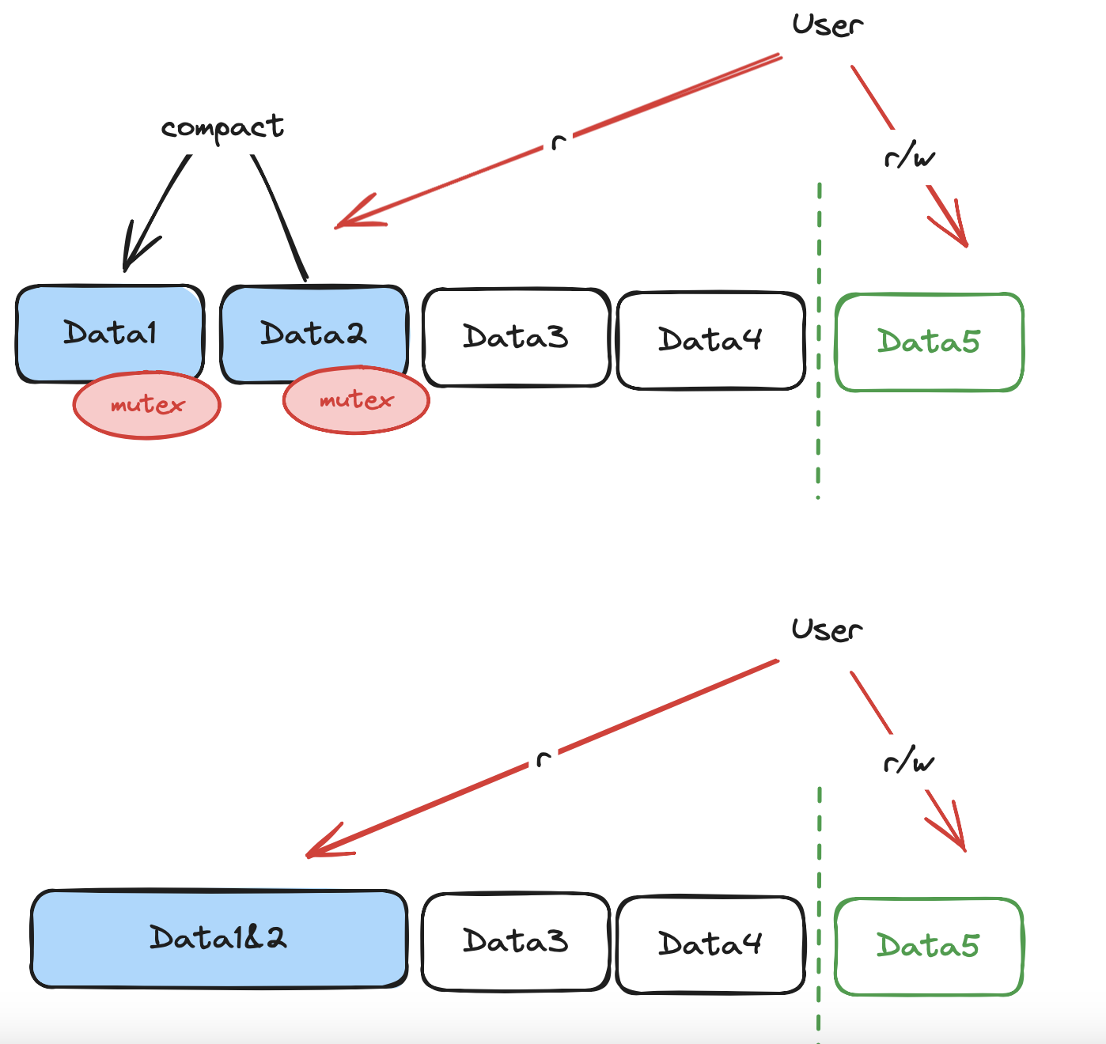
设计思路/合并冗余/2
方法：细粒度写锁，优先处理磁盘中的老数据。
改进理由：相比于磁盘中老数据，新数据更可能被访问。
缺陷：管理混乱，每次合并都会增加所需合并数据块的大小，最后退化成对整个磁盘加锁
8/15
Notes:
一种解决办法就是每次不要锁住全部的磁盘块，而是分批进行，不断将比较老的数据合并到更加老数据上面，之后去除比较老的数据
者两张图展示了合并的过程
这种处理方法可以有效的缓解锁死时长，但是并不高效，读磁盘还是需要依次读，下面直接介绍LSM Tree的架构。

Slide 10
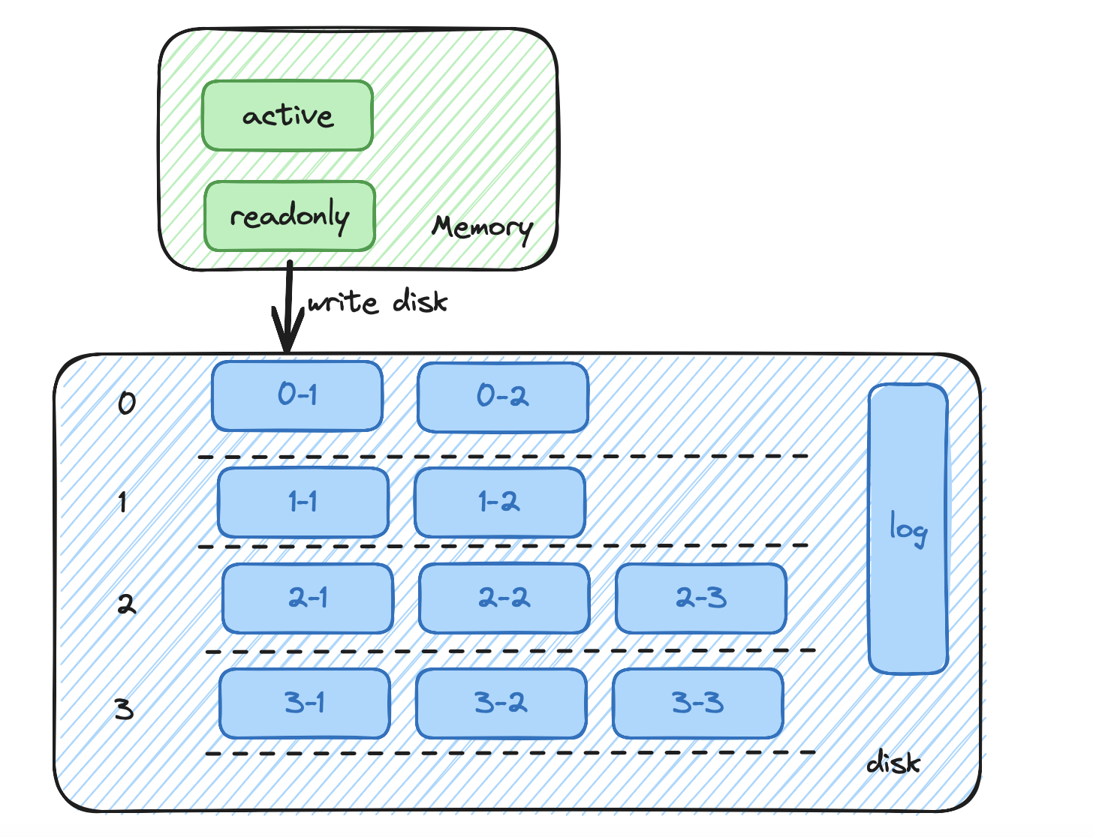
LSM Tree 基础数据结构
内存内：
active memory block
readonly memory block
磁盘内：
disk block
logs
9/15
Notes:
我们可以看一下LSM Tree的主要结构，分为内存部分和磁盘部分，其中内存部分有两个大小相等的数据块，一个负责接受用户的数据，一个负责往磁盘中写，之后我将它们称为活跃内存块和只读内存块，这里对应我之前PPT中的新数据块，这些数据块是块内有序的。
磁盘部分将数据块分层，高位置的是磁盘中的新数据，低位置的是磁盘中的老数据，这里对应我之前的PPT中的一堆老数据块，第0层数据块是有内存中的只读数据块拷贝下来的，所以第0层数据块块内有序，层内不保证有序。
对于1~n层，同层的老数据块大小一致，且第i层的数据是由第i-1层数据下降得到的，且层内有序，注意，强调其层内有序，就是不仅仅保证块内有序，整个层中的数据也是有序的，这是一个很重要的点。层与层之间是无序的，此外，每层都会存储一个布隆过滤器，用于快速判断是否一个数据可能在该层中，没块都会纪录一个自身的数据的最大值和最小值，方便高速检索
对于一个用户来说，写数据只能往活跃内存块中写入，因为活跃内存块在内存，所以写是很高效的，用户可以在整个空间中读数据，但是大多只发生在内存内部，一旦发生需要磁盘访问，只需要遍历第0层中的所有数据块后块内二分查找，找不到则对1～n层的数据块层内二分即可，也是很快的操作，这里为什么快之后再讲，同时合并的效率也是很高的，这个在后面的合并处理阶段讲。

Slide 11
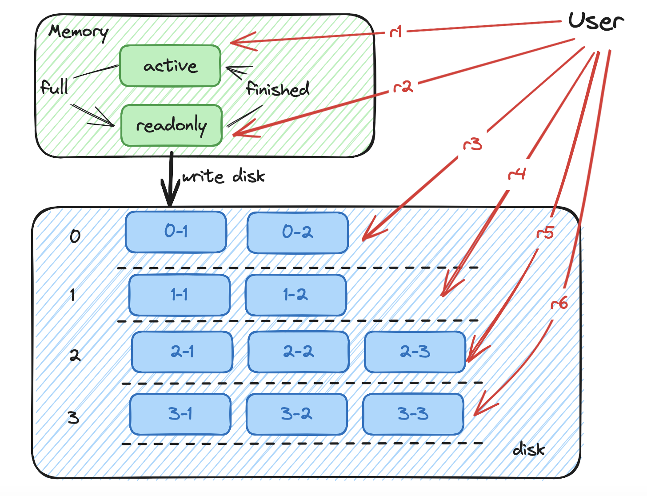
LSM Tree 基础操作/读操作
请求active memory block。
请求readonly memory block。
请求磁盘第0层所有disk block。
请求磁盘第1层某个disk block。
请求磁盘第2层某个disk block。
…
请求磁盘最后一层某个disk block。
返回失败，无数据。
10/15
Notes:
我们先看一下读流程，首先用户对活跃内存块加锁，读，不命中则释放锁，对只读内存块加锁，不命中释放，之后检查第0层的布隆过滤器，这里所说的布隆过滤器是一种类似于Hash表的结构，它能够判定是否某个值出现过，但是有一点他会产生假阳性反应，就是可能数据没有出现但是它判断出出现，但是数据一旦出现那么一定会被布隆过滤器判断出来。
如果布隆过滤器若命中，则遍历第0层的所有数据块，这里会有一些优化，一般取出一个纪录第0层信息表，信息表存储所有块的最值信息，之后进行比对，找到符合要求的所有块，之后对这些数据块上锁，查询，解锁。找到立即返回，找不到进入第一层
之后对于1~n的每一层也是一样，先查找布隆过滤器，如果判断数据存在则拿到信息表，比对确定一个数据块，注意这里是一个，而第0层确定的是一堆数据块，这是因为1到n层层內有序，所以层内不会有数据冗余，数据数据只能存储在一个块中，之后对这个数据块加锁，查询，解锁，查询到立即返回。查询不到则进入下一层。

Slide 12
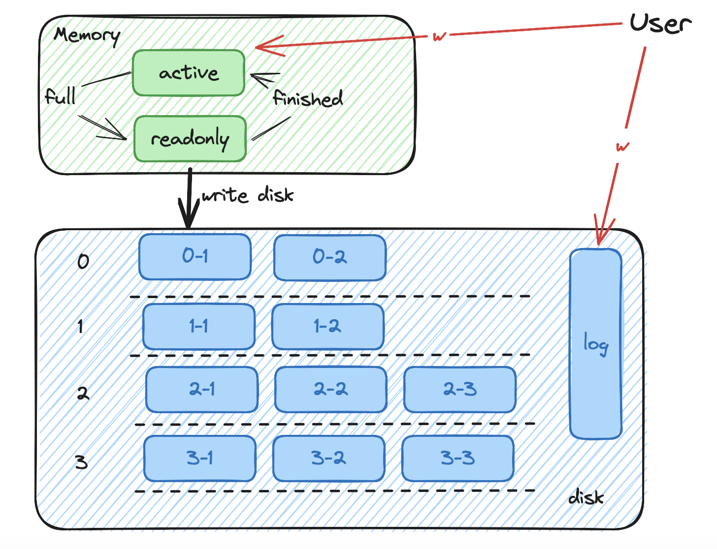
LSM Tree 基础操作/写操作
请求写内存，就地写
请求日志记录
11/15
Notes:
写操作比较简单，这里的写指的是插入，修改两种。
写操作直接往活跃磁盘块中就地写数据即可，一旦活跃内存块满，就会成为只读内存块，之后写入磁盘的第0层，系统会重新分配一个活跃内存块继续接受用户的写入数据信息。
同时，本次操作也会作为日志存储在磁盘中。

Slide 13
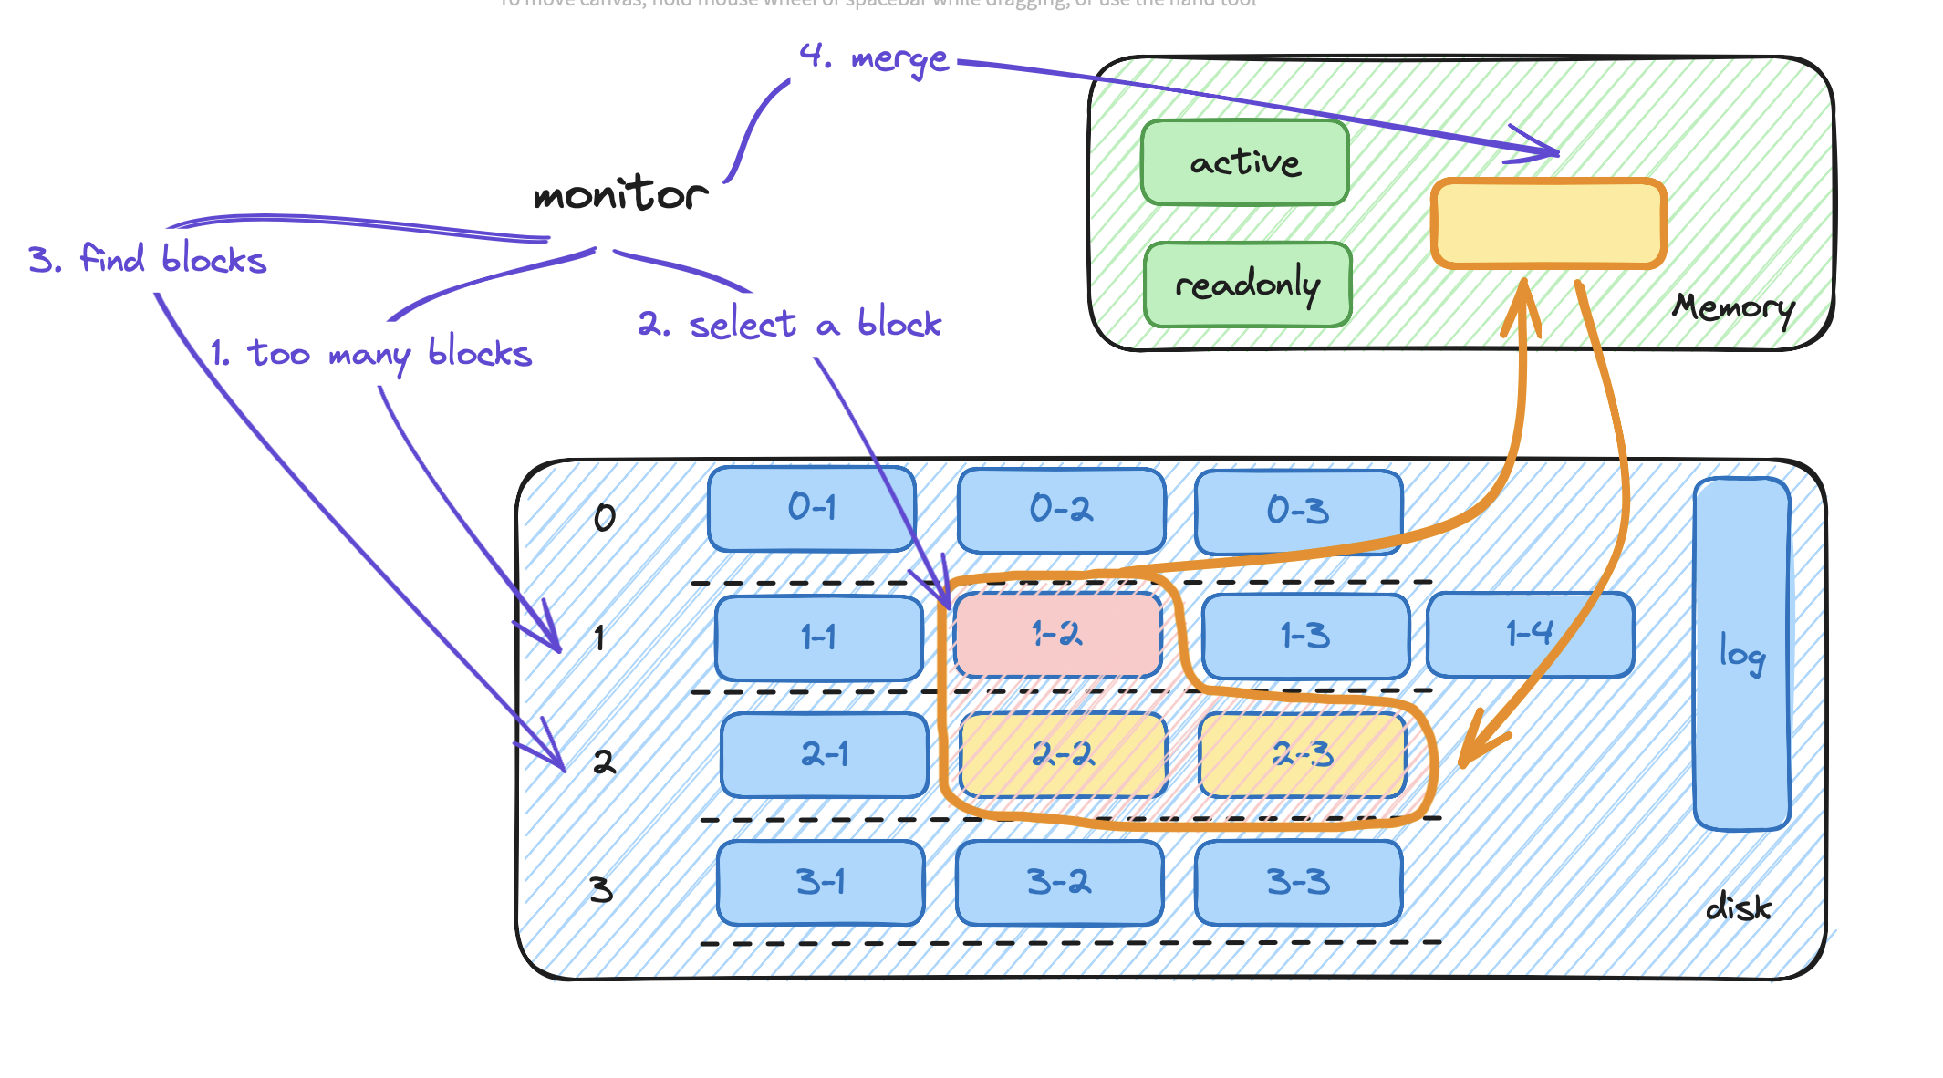
LSM Tree 基础操作/合并/1
监视进程发现某层超限。
监视进程选择该层某block。
监视线程针对该block在下一层找到需要合并的block。
锁住上述的block，载入内存归并排序。
12/15
Notes:
合并操作是LSM Tree的亮点之一，在合并操作部分，我们会解答两个疑问，第一个是为什么合并是高效的，磁盘块为什么不会频繁的处于锁死状态；第二个是怎么维护该结构的稳定性。
LSM Tree的合并过程总体上是当第i层数据块过多以至于超过一个阈值后，会自动合并到第i+1层。
再次看一下LSM Tree的架构图，这里需要强调的是 第i层的磁盘块大小总是第i-1层的磁盘块大小的数倍甚至数十倍，这一点可能在之前的结构上没有提到。同时1～n层数据是层內有序的。在合并操作中是极为重要的。
如图为具体流程
监视程序一旦发现一层中的数据块过多，那么它会随机选择几个数据块，对这几个数据块加锁，同时根据这些数据块的最值信息，找到下一层数据块的包含上一层数据块最值的连续一段数据块，之后它们共同上锁，将指定的这一层数据块和下一层数据块加载到内存，做归并排序，保存到下一层数据块的指定位置，解锁。
一般只处理一层中的一个数据块来保证写锁的粒度很小。

Slide 14
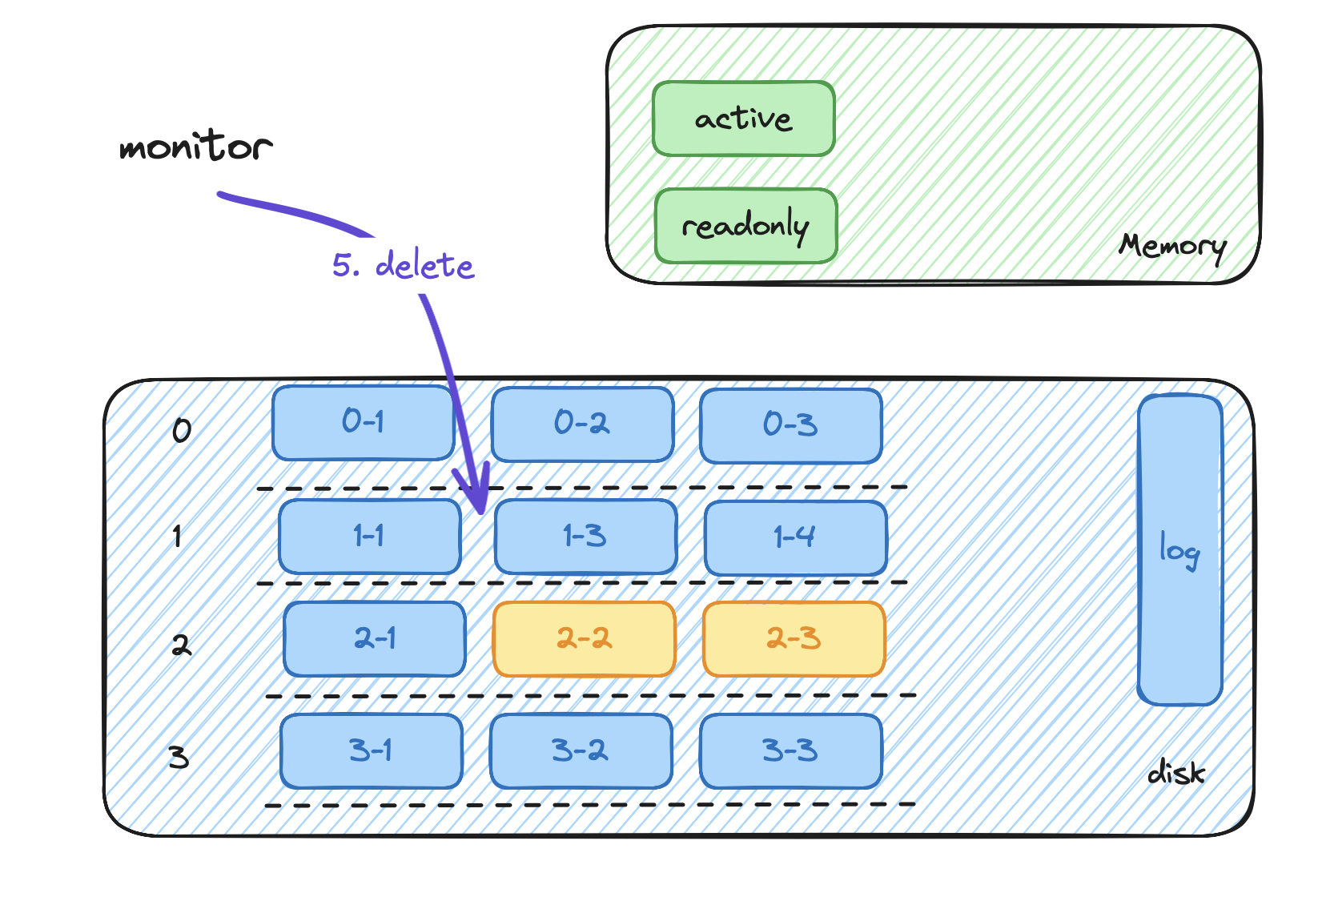
LSM Tree 基础操作/合并/2
5. 将内存中数据写入磁盘中下一层位置，删除本层的block，全部解锁。
13/15
Notes:
这个是第5步，删除本层的合并块
之后回答两个问题
在合并个效率上，这种合并方式一次只会操作几个数据块，因为下一层数据块范围跨度是很大且连续的，上一层的一个数据块合并，只会引起一小部分的数据变更，同时较少的数据块方便完成多路归并，也便于代码的编写。
在稳定性上，这种方式一定是稳定的，因为变化的部分会加锁，变化后对于1~n层依然是层内有序，所以结构是安全的。

Slide 15
其它
磁盘中（disk block）数据组织形式：数组
内存中（memory block）数据组织形式：跳表
memory block 上锁问题
布隆过滤器和disk block最值表
日志问题
14/15
Notes:
最后讲一些细节
关于磁盘中的数据块的存储，磁盘中数据块一般被分配连续的空间，所以可以以数组的方式进行数据存储，这种操作方便二分查找
内存中的数据块则使用跳表实现，或许有许多数据结构可以实现该功能，例如红黑树，splay等等，但是这种数据结构锁的粒度很大，一般都是对整个数据结构加锁来防止并发冲突，所以这里考虑使用的跳表，因为它锁的粒度较小，至于跳表，我可能会在下次组会讲一下。
针对布隆过滤器，和最值表，在讲解时已经提到了，主要是为了快速确定某个数据的位置，属于LSM Tree的优化
日志问题在写流程中提到过，这里补充一些它的细节，LSM Tree在写入active memory block的时候也会同步写日志到磁盘上，这个磁盘中的日志只维护内存中两个block结构的变更，一旦内存中数据块保存到磁盘中，具体是磁盘的第0层，那么就认为数据安全了，将日志该部分直接清空。

Slide 16
总结
LSM Tree（Log-Structured Merge Tree）是一种用于存储和检索数据的数据结构。它的设计目标是优化写入性能，尤其是在大规模、高写入负载的存储系统中。LSM Tree 的核心思想是将写入操作转化为顺序写入，并通过后台的合并过程将顺序写入转化为有序的数据结构，以提高读取性能。
15/15
Notes:
最后就是总结部分了。这里我就不过多赘述

